Slide 1
Latvijas klimata politika un ilgtspējīgas attīstības mērķi
Einārs Cilinskis

Slide 2
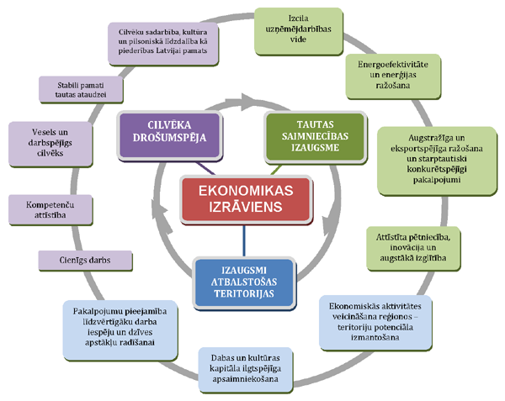
NAP stratēģiskie mērķi

Slide 3
NAP stratēģiskie indikatori
1) IKP uz vienu iedzīvotāju pēc pirktspējas paritātes līmeņa ir rādītājs, ar ko salīdzina dažādu valstu iedzīvotāju reālo labklājības līmeni un ekonomikas izaugsmes ātrumu;
2) Summārais ienākumu nevienlīdzības S80/S20 kvintiļu attiecības indekss raksturo ienākumu nevienlīdzību un sabiedrības noslāņošanos.
3) Iedzīvotāju skaita izmaiņas - dabiskais pieaugums

Slide 4
Latvijas ne-ETS SEG emisijas un to prognozes (kt CO₂ ekv.)
2020. gada mērķi visticamāk izpildīsim, taču potenciālā 2030.gada mērķa izpildei būs nepieciešami papildus un jauni pasākumi.
+7% no 2005.gada
+16% no 2005.gada
Datu avots: 2016.gada 15.martā EK iesniegtā SEG inventarizācija, 2015.gada jūlijā EK iesniegtais ziņojums par prognozēm, politiku un pasākumiem

Slide 5
Lauksaimniecības sektora analīze
Attīstot lauksaimniecisko ražošanu attiecībā pret 2005. gadu, kopējās nozares SEG emisijas palielielināsies:
līdz 34% (23% ar papildus pasākumiem) 2020. gadā;
līdz 59% (41% ar papildus pasākumiem) 2030. gadā;
https://www.zm.gov.lv/public/ck/files/Lauksaimniecibas_prognozes_2050_gads.pdf (ZM, LLU 1.12.2015)

Slide 6
Kādi vēl mērķi?
Emisiju griestu direktīva – saskaņā ar izstrādātajām emisiju prognozēm redzams, ka Latvija varēs izpildīt 2030. gadā SO₂ noteikto emisiju mērķi, taču paredzamas problēmas ar pārējām gaisu piesārņojošajām vielām – NOx, NMGOS, NH₃, PM_{2,5,} noteiktajiem emisiju mērķiem.
Aprites ekonomikas pakete – līdz 2030. gadam jāsasniedz atkritumu pārstrādes mērķvērtība – 65 %; izlietotā iepakojuma pārstrādes mērķvērtība – 75 %; mērķvērtība, lai samazinātu atkritumu apglabāšanu poligonos, – ne vairāk kā 10 % no visiem atkritumiem;

Slide 7
Kādi vēl mērķi (II)?
Energoefektivitātes mērķi (27% enerģijas ietaupījuma 2030 ES, iespējams virzība uz 30%);
Atjaunojamo energoresursu mērķi (27% AER ES līmenī);

Slide 8
Kā sasniegt politikas mērķus?
Izstrādāt integrētu politikas novērtējuma modeli, kas ļautu optimizēt atšķirīgus, brīžiem savstarpēji pretrunīgus politikas uzstādījumus;
Ja uzstādījumi ir definēti atsevišķi, neņemot vērā kopsakarības, šādā veidā ir iespējams un reāli sasniegt katru atsevišķu mērķi un rezultatīvu rādītāju, bet var būt problemātiski sasniegt visus rādītājus, ņemot vērā resursu (zemes resursi, finanšu resursi, cilvēkresursi u.c.) nepietiekamību

